Slide 1
C語言基本輸出與輸入方法

Slide 2
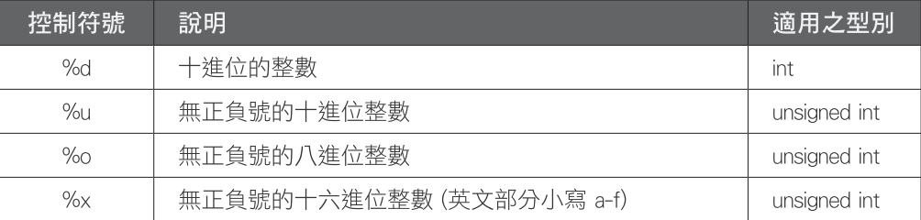
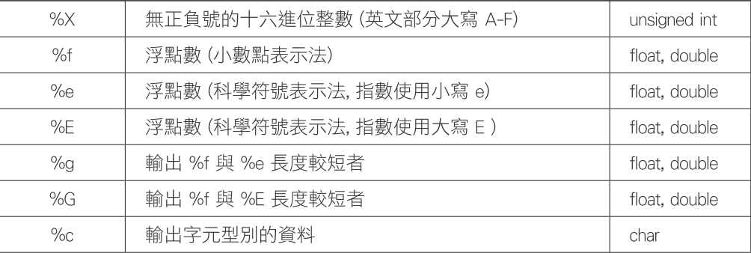
螢幕顯示與輸出格式
printf() 的輸出格式控制
printf(“格式化字串”, 變數1, 變數1, …);

Slide 3
printf() 可輸出變數值, 算式的運算結果。要注意指定算式的輸出格式時, 必須能符合運算結果的資料型別
輸出格式的應用：不同的浮點數表示法
以小數點表示浮點數 %f
以科學符號表示浮點數 %e

Slide 4
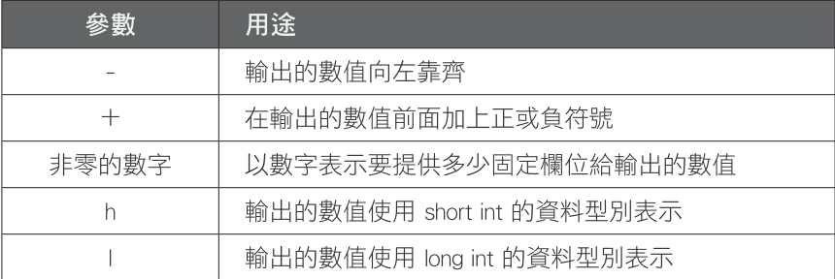
輸出格式的參數

Slide 5
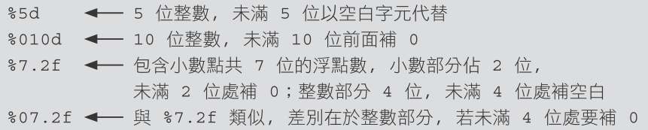
指定固定寬度的輸出欄位
整數的設定方式：直接以數字指定寬度
浮點數的設定方式：可同時指定整數部分和小數部分的位數, 其間以小數點隔開

Slide 6
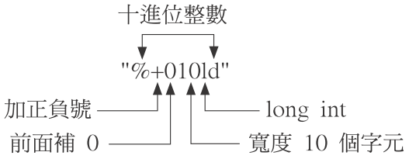
格式控制符號中參數
%[- + 0] [寬度] [ . 精確度] [ h / l] 輸出格式

Slide 7
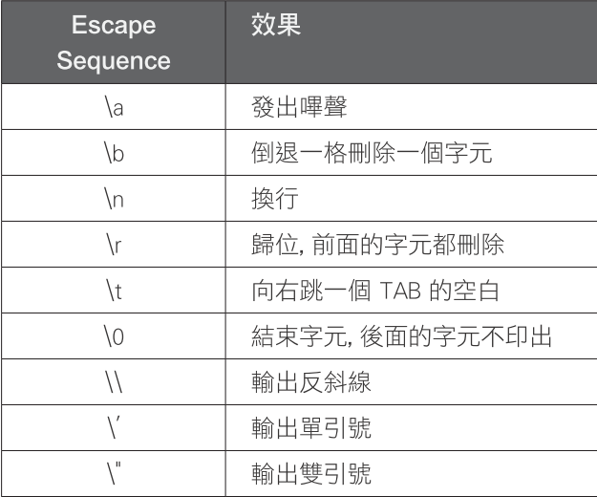
使用 Escape Sequence 控制輸出

Slide 8
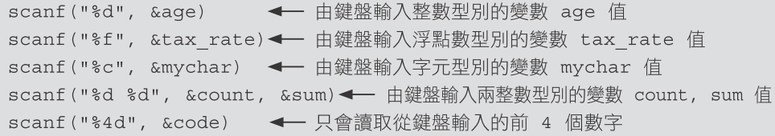
鍵盤輸入與格式設定
格式化輸入函式：scanf() 函式
scanf(“輸入格式”, &變數1, &變數2,…)
&變數名稱：用來接受輸入值, & 表示取得變數在記憶體的位址

Slide 9
C語言格式化控制符號
字元 | char* | %c | 字串 | char* | %s
 |  | 整數 | 正整數 | 八進位 | 十六進位
(unsigned) char* |  | %hhd | %hhu | %hho | %hhx
(unsigned) short* |  | %hd | %hu | %ho | %hx
(unsigned) int* |  | %d | %u | %o | %x
(unsigned) long* |  | %ld | %lu | %lo | %lx
(unsigned) long long* |  | %lld | %llu | %llo | %llx
浮點數 | float* | %f | 浮點數 | double* | %lf

Slide 10
C語言的FGETS函式
scanf讀入字串時，若遇到空白字元，就停止。
fgets可讀取一整列資料，格式如下：
char *fgets(char *str,int num,FILE *stream);
fgets讀取資料直到換行字元「\n」或資料結束 (EOF)，或最多讀入num-1個字元(所得字串會以「\0」結尾)。若有換行字元也會一併讀取進來。
若不希望所讀得的字串尾端含有換行字元，可以下列將換行字元則將之取代為「\0」。
#include <string.h> // for strlen int len=strlen(line); if (line[len-1]=='\n') line[len-1]='\0';

Slide 11
C++的CIN函式
char ch,str[64]; int num; float value; cin >> ch >> str >> num >> value;

Slide 12
cin.getline函式
讀取到換行字元「\n」或檔案結束 (eof) 為止，所讀得的字串不含換行字元「\n」，並會以「\0」結束：
char line[64]; cin.getline(line,64);

Slide 13
C++的cout函式
char ch='A',str[64]="Apple"; int num=3; float pi=3.14; cout<<"Hello World!"<<endl; cout<<"Output: "<<ch<<","<<str<<","<<num<<","<<pi<<endl;

Slide 14
設定C++的COUT函式輸出格式
必須先引入 iomanip 標頭檔
#include <iomanip>
double value=1.83; cout<<setw(8)<<setprecision(3)<<fixed<<value;

Slide 15
C++輸出格式化控制
setw(n) | 保留 n 個字元的寬度
setfill(ch) | 內容長度不足時，要填補的字元。
right | 靠右對齊
left | 靠左對齊
setprecision(n) | 設定小數點位數為 n 位
fixed | 小數位數不足時補 0
oct | 以 8 進位表示
dec | 以 10 進位表示
hex | 以 16 進位表示
showpos | 強制顯示正負符號
noshowpos | 負數則顯示負號，但正數不顯示正號

Slide 16
讀至N筆資料（C語言）
第一列為欲處理的資料筆數（此處假設為n）。處理方式就是讀進n之值，並執行n次的迴圈，讀取往後的每筆資料
int main() { int n; scanf("%d",&n); while (n--) { /* 依序讀取每筆資料，並處理之 */ } return 0; }

Slide 17
讀至N筆資料（C++）
int main() { int n; cin>>n; while (n--) { // 依序讀取每筆資料，並處理之 } return 0; }

Slide 18
讀至檔案結束（C語言）
scanf會回傳它成功讀入的元素個數；當讀到檔案結束時，scanf則回傳EOF
int main() { int x; while (scanf("%d",&x)!=EOF) { /* 處理目前這筆資料 */
} return 0; }

Slide 19
讀至檔案結束（C++）
當檔案結束時，cin得到的值會變成NULL，也就是0，代表false
int main() { int x; while (cin>>x) { // 處理目前這筆資料 } return 0; }

Slide 20
讀至0結束（C語言）
讀入資料，簡單地加個判斷是否為0。若是，跳出迴圈即可。
int main() { int n; while (scanf("%d",&n)!=EOF) {
if (n==0) break; /* 處理目前這筆資料 */
} return 0; }

Slide 21
讀至0結束（C++）
讀入資料，簡單地加個判斷是否為0。若是，跳出迴圈即可
int main() { int n; while (cin>>n) { if (n==0) break; // 處理目前這筆資料 } return 0; }

Slide 22
課堂練習1
質數判別 : 輸入一個正整數，如果是質數，則輸出 Yes，如果不是，則輸出 No。
質數：除了 1 及 本身外，沒有其他因數
1 是否為質數？

Slide 23
課堂練習2
判斷閏年 : 輸入西元年，如果該年是閏年，則輸出Yes，若該年不是閏年，則輸出No。 (閏年的定義為，四年一閏，逢百不閏，逢四百又閏。) (西元1004年為閏年，西元1100年不是閏年，西元1600年是閏年)

Slide 24
課堂練習3
輸入兩個正整數 x y，輸出 x , y 的最大公因數。
56÷44 = 1 餘 12
44÷12 = 3 餘 8
12 ÷ 8 = 1 餘 4
8 ÷ 4 = 2 餘 0
歐基里德演算法
輸入兩個自然數 A , B
A 除以B，餘數為 R
如果 R 為零，則跳至步驟 5
A←B，B←R，跳至步驟 2
B 即為 GCD

Slide 25
計算BMI
輸入身高(公尺)及體重(公斤),
計算BMI=體重/身高平方，
若BMI< 18.5 則輸出"too thin"
若 18.5<=BMI<24 則輸出 "standard"
若 BMI>=24 則輸出 "too fat" (請使用double)
#include <stdio.h>
int main(){
double ht, wt, bmi;
scanf("%lf %lf",&ht, &wt);
bmi = wt/(ht*ht);
printf("%g\n", bmi);
if (bmi < 18.5) printf("too thin");
else if ((bmi>=18.5) && (bmi<24)) printf("standard");
else printf("too fat");
return 0;
}

